Slide 1
CNC通用雕刻流程
硬件部分的准备工作请详细阅读《2.安装说明书VX.X》中的“6.激光与CNC”页面
卸下3D打印头
安装主轴电机支架
刀具安装
智博3D打印机
雕刻工件准备，如覆铜板，木板，泡沫，橡胶等等
调平与对刀
生成刀路文件
刀路文件转码
雕刻
换刀与对刀
雕刻
通过6个螺丝孔固定覆铜板在平台小板上
工件放在平台的左下角。此时Y方向平台远离Y传感，X方向激光接近X传感的位置
2. CNC建议用高密度泡沫来练手，既不会伤到自己也不容易出安全事故，而且还能观察到雕刻效果，安全第一！
3. 如果是很精细的雕刻，可以用橡胶材料来练手。雕刻公章用的红色橡胶。
4. 如果雕刻木材，建议选择桐木，很容易加工，并且纹路淡雅，非常漂亮

Slide 2
生成刀路文件
生成刀路文件
这一部分请见另外的PPT。
具体细节不在概述中说明
智博3D打印机

Slide 3
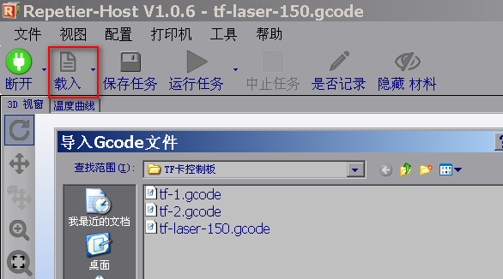
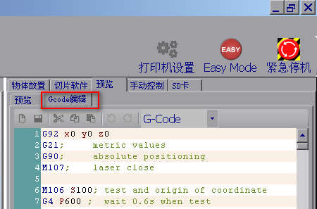
在Repetier Host上位机软件中调入GCode
智博3D打印机
可以载入Gcode文件，
也可以把代码手工粘贴到Repetier Host中

